Slide 1
第二章 一元函数及其性质
§2 基本初等函数
教学内容：
简要介绍基本初等函数

Slide 2
重点：基本初等函数
难点：双曲函数,非初等函数
要求：熟练掌握基本初等函数

Slide 3
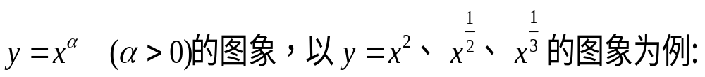
1、常数函数
2、幂函数

Slide 4
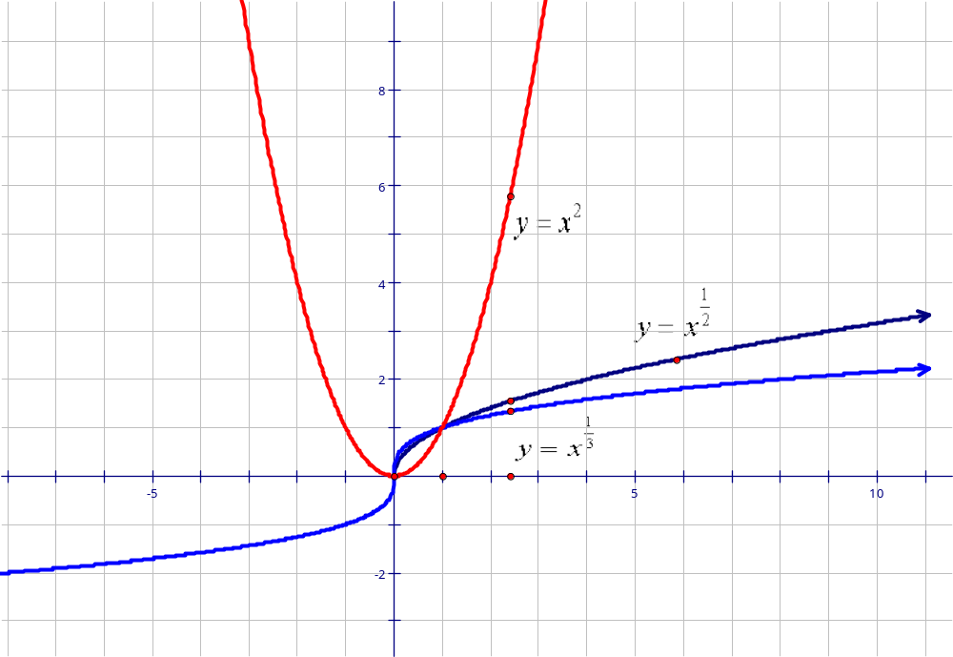

Slide 5
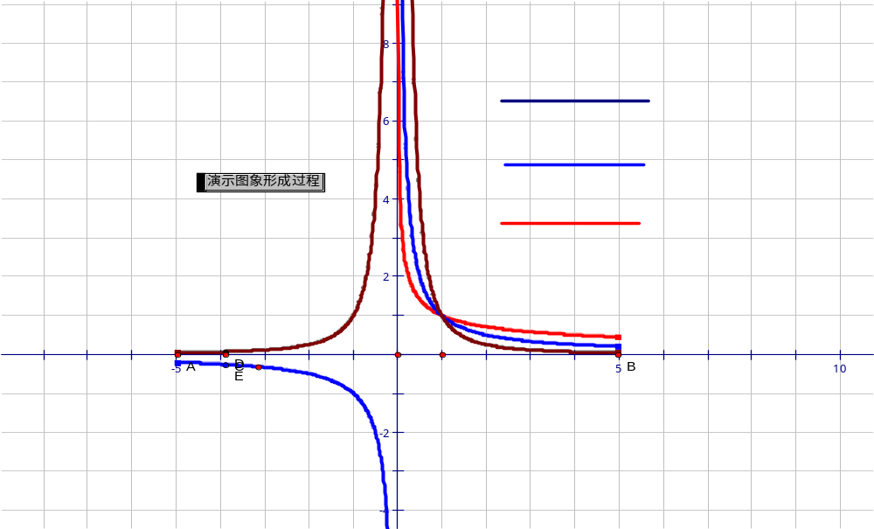


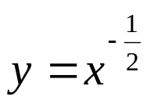

Slide 6
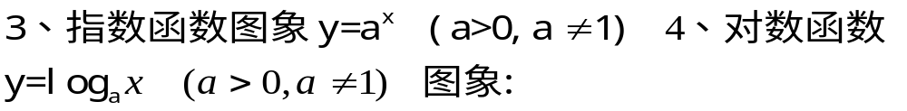
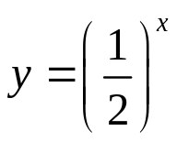

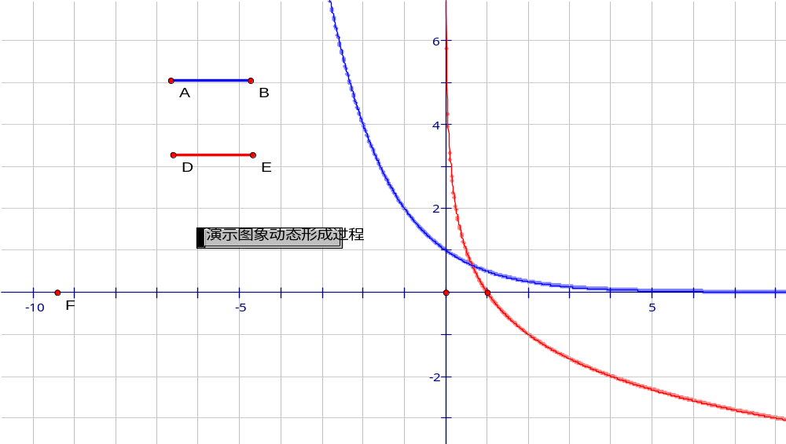
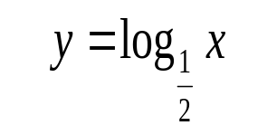

Slide 7
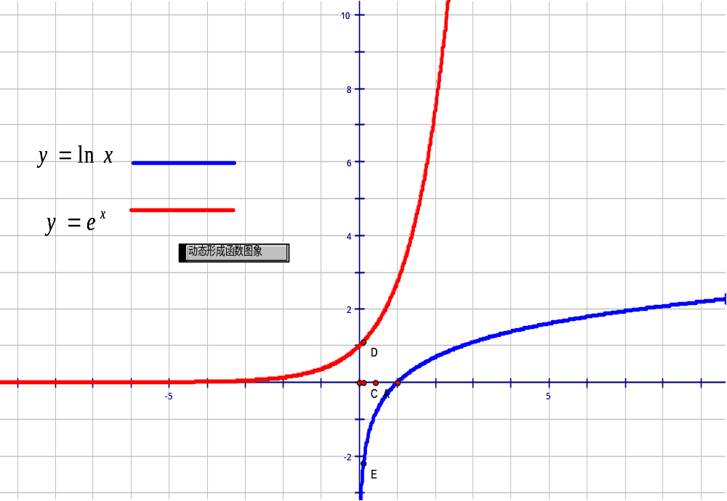


Slide 8
5 三角函数
6 反三角函数 arcsinx , arccosx 图像
asin
(
x
)
acos
(
x
)
1.5
3
1
2.5
0.5
2
0
1.5
-0.5
1
-1
0.5
-1.5
0
-1
-0.5
0
0.5
1
-1
-0.5
0
0.5
1
x
x

Slide 9
arctanx 图 像
atan
(
x
)
1.5
1
0.5
0
-0.5
-1
-1.5
-6
-4
-2
0
2
4
6
x

Slide 10
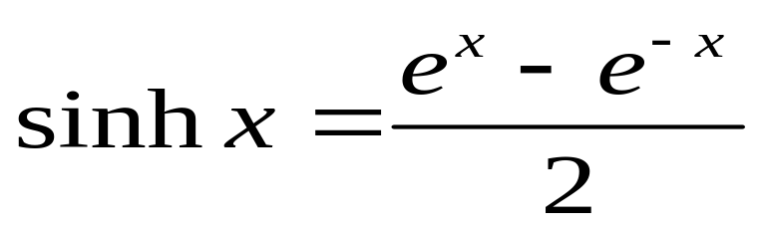
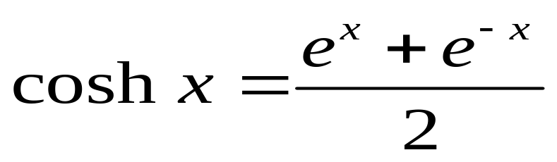
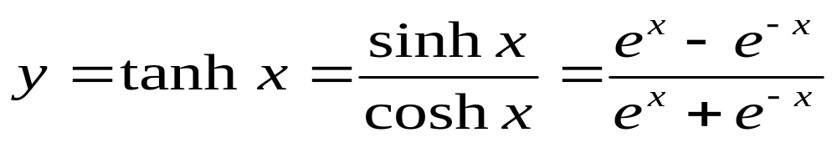
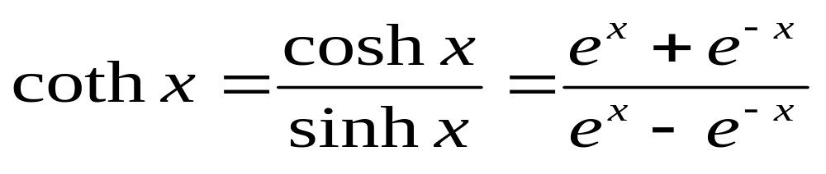
6 双曲函数
双曲正弦
双曲余弦
双曲正切
双曲余弦

Slide 11
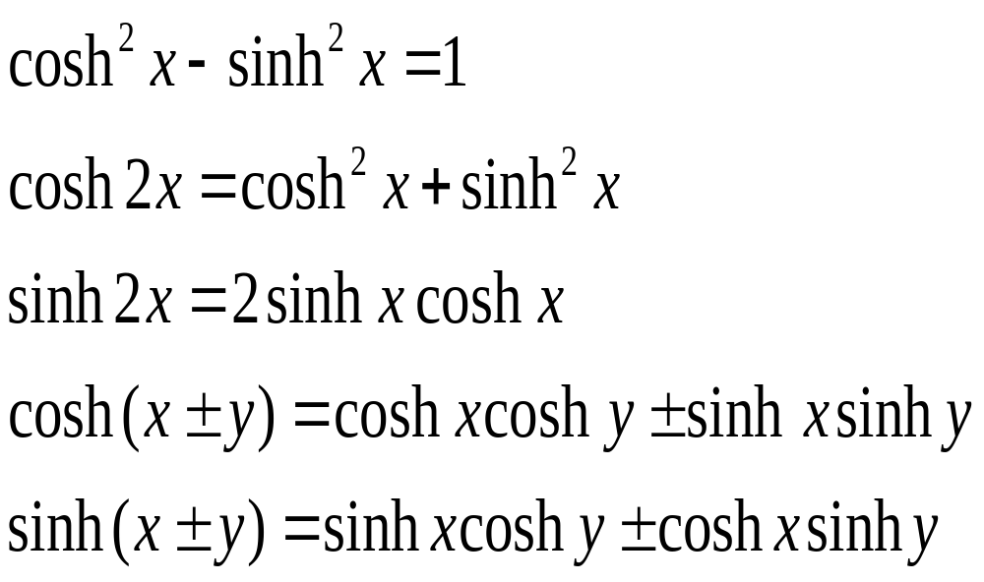
公式

Slide 12
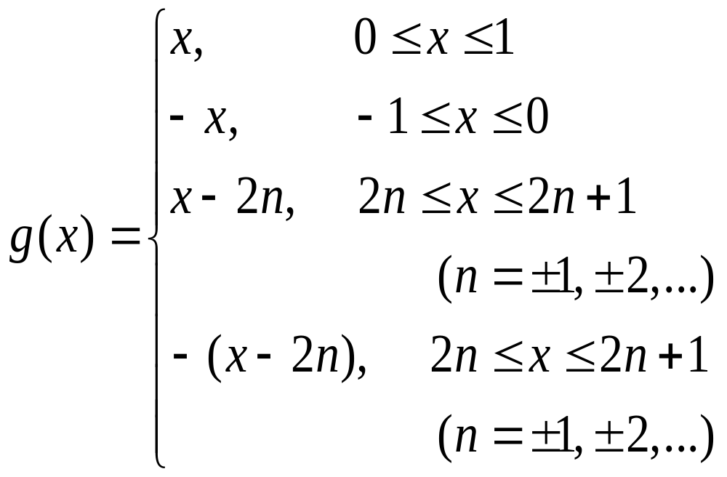
初等函数:
非初等函数例子:

Slide 13
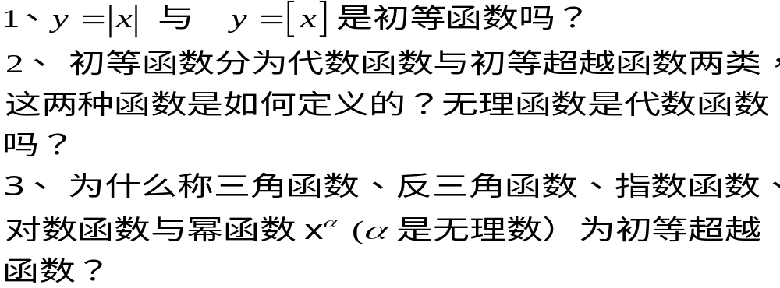
思考题：

Slide 14
作业
P39
1 (1) (3) (5)

